Slide 1


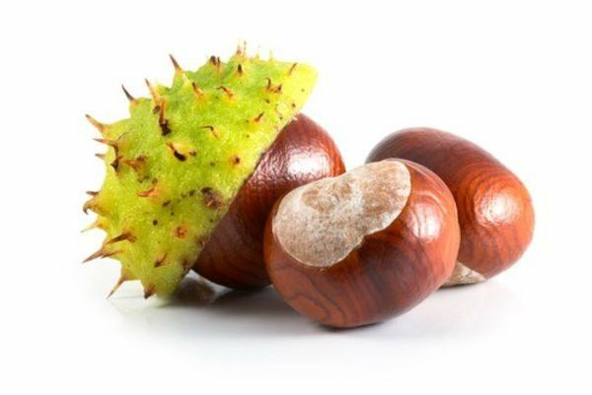


ПСИХОЛОГИЯ ИМПУЛЬСИВНЫХ ТРАТ · МЕМЫ СОХРАНЕНЫ
Каштан
в корзине.
ПОЧЕМУ МЫ ПОКУПАЕМ НЕНУЖНОЕ — И КАК ВЕРНУТЬ СЕБЕ ПАУЗУ
ПРОЕКТ-ИССЛЕДОВАНИЕ · СТУДЕНТЫ 18–25 · ПЛАН N ≥ 50
Каштан-ревизор:
«Ты это хотел — или
тебе показали скидку?»
ОРИГИНАЛЬНЫЙ КАШТАН — НА МЕСТЕ ✓
КАШТАН-РЕВИЗОР
Машет, моргает и не осуждает
ПОВЕДЕНЧЕСКАЯ ЭКОНОМИКА · ПРОЕКТ-ИССЛЕДОВАНИЕ
01 / 9
Notes:
В оригинале у проекта была простая, узнаваемая интонация: серьёзная тема, рассказанная через мемы и самоиронию. Я её сохраняю, но собираю в одну историю — каштан теперь наш постоянный ревизор корзины. На экране рядом с его новой 3D-версией осталась и исходная фотография каштанов из оригинальной презентации.
Тема проекта — психология импульсивных трат: почему мы покупаем незапланированное и какие цифровые триггеры могут ускорять решение. Это не рассказ о том, что люди «плохо обращаются с деньгами», а план небольшого исследования поведения студентов 18–25 лет. Важно: результаты ещё не собраны, поэтому дальше будут гипотезы и методика, а не выдуманные цифры.

Slide 2


01 / КОНТЕКСТ · ОПЛАТА ЧАСТЯМИ
Рассрочка стала
обычным кликом
940 млрд ₽
Оценка транзакций крупнейших BNPL-сервисов в России за 2025 год: ≈2,5× к 2024-му. [1]
НОВЫЙ КОНТЕКСТ
С 1 апреля 2026 года действует ФЗ № 283-ФЗ о сервисах рассрочки. [2]
Небольшой платёж выглядит легче
полной цены. Исследуем, когда
это влияет на выбор — без ярлыка
«у людей нет финансовой грамотности».
ЭКРАН ПОКУПКИ
Уведомление мигает — кнопка ждёт
«С ВАС СПИСАНО 100 ₽» — И ТАК КАЖДЫЙ ДЕНЬ
Сноска: оценка «Долями» / публикация о рынке BNPL; это не сумма просрочки. [1]
ПОВЕДЕНЧЕСКАЯ ЭКОНОМИКА · ПРОЕКТ-ИССЛЕДОВАНИЕ
02 / 9
Notes:
Почему эта тема актуальна именно сейчас? В оригинальном проекте был приведён рост BNPL — сервисов оплаты частями. По опубликованной в феврале 2026 года оценке, совокупные транзакции крупнейших таких сервисов в России за 2025 год составили около 940 миллиардов рублей, примерно в два с половиной раза больше оценки за 2024 год. Это именно оценка оборота ряда сервисов, не общий долг домохозяйств и не официальная статистика всех покупок.
А с первого апреля 2026 года действует федеральный закон номер 283-ФЗ о деятельности сервисов рассрочки. Для нашей темы это контекст: способы оплаты и интерфейс меняются, а решение часто принимается прямо в приложении. Мем «С вас списано 100 рублей» здесь не доказательство, а узнаваемая шутка про мелкие, но повторяющиеся траты.

Slide 3
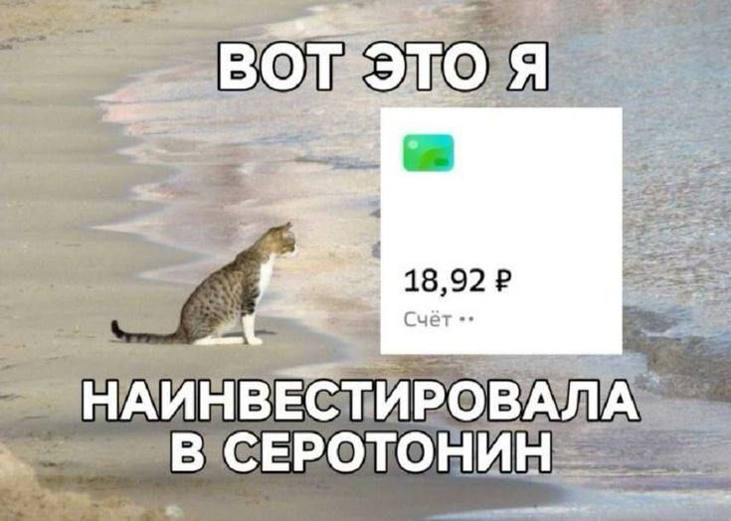

02 / МЕХАНИЗМ · ОТ СТИМУЛА ДО ЧЕКА
Импульс — короткий
маршрут к клику
01
СТИМУЛ
Пуш, таймер «успей», блогер, знакомая вещь в ленте.
02
СРОЧНОСТЬ
«Потом будет поздно» или «у всех уже есть».
03
КЛИК
Сохранённая карта и оплата частями сокращают паузу.
МЕМ ИЗ ОРИГИНАЛА: «ВЛОЖИЛАСЬ В СЕРОТОНИН»
04
ПОСЛЕ
Радость, «норм» или сожаление — проверим в анкете.
КОРЗИНА
Товары сами подпрыгивают к покупке
НЕ «СЛАБАЯ ВОЛЯ» · ЧЕЛОВЕК + СИТУАЦИЯ + ИНТЕРФЕЙС
Определения: Rook & Fisher (1995); Verplanken & Herabadi (2001). FOMO: Przybylski et al. (2013). [3][4][7]
ПОВЕДЕНЧЕСКАЯ ЭКОНОМИКА · ПРОЕКТ-ИССЛЕДОВАНИЕ
03 / 9
Notes:
Импульсивная покупка — не синоним любой спонтанной покупки и не диагноз. В исследованиях её связывают с незапланированным решением, сильным желанием купить сразу и меньшим вниманием к последствиям. На решение могут влиять и особенности человека, и контекст: что показал экран, есть ли ощущение срочности, насколько легко оплатить.
В этой презентации мы показываем короткую модель для проверки: стимул — например, скидка или рекомендация; чувство «надо сейчас»; упрощённая оплата; затем уже оценка покупки. Это схема гипотезы, не утверждение, что каждый пользователь проходит один и тот же путь. Мем про «инвестиции в серотонин» оставляем как мем, но не сводим психологию к одному нейромедиатору.

Slide 4

03 / ГИПОТЕЗЫ · ЧТО ПРОВЕРИМ
Гипотезы — вопросы,
а не готовые ответы
H1
FOMO + импульсивность
связаны с большим числом незапланированных покупок и более частым BNPL.
H2
Социальное сравнение
связано со статусными покупками и покупками под влиянием рекомендаций.
H3
Финансовая грамотность
может ослаблять связь, но не даёт автоматического «иммунитета».
КАШТАН СПРАШИВАЕТ
«Это гипотеза или ты уже купил?»
КОРРЕЛЯЦИЯ ≠ ПРИЧИНА
Основания для гипотез: FOMO [4], сравнение [5], финансовая грамотность [6].
ПОВЕДЕНЧЕСКАЯ ЭКОНОМИКА · ПРОЕКТ-ИССЛЕДОВАНИЕ
04 / 9
Notes:
Теперь — три проверяемые гипотезы. Первая: чем чаще человек испытывает FOMO и чем выше склонность к импульсивным покупкам, тем больше у него незапланированных покупок и опыта оплаты частями. Вторая: социальное сравнение и контент блогеров могут быть связаны с покупками ради статуса или «как у других». Третья: финансовая грамотность может быть связана с меньшей частотой спонтанных трат, но сама по себе не создаёт иммунитет.
Все три пункта — именно гипотезы. В публикациях есть основания их изучать, но это не значит, что мы уже получили такой результат на студентах нашего вуза. В небольшом опросе мы сможем говорить об ассоциациях, но не доказывать причинно-следственные связи.

Slide 5

04 / ПЛАН ПРОЕКТА · ОТ ВОПРОСА К ПАМЯТКЕ
От теории — к полезной
памятке без морали
ЦЕЛЬ
Понять, какие психологические механизмы и цифровые триггеры связаны с импульсивными тратами студентов.
01
Разобрать теорию
02
Описать контекст
Импульсивность, FOMO, самоконтроль и поведенческие подсказки.
Реклама, скидки, таймеры, маркетплейсы и BNPL.
03
Провести опрос
04
Собрать результат
Студенты 18–25 лет; целевой минимум — 50 ответов.
Проверить связи и сделать памятку «пауза до оплаты».
КОШЕЛЁК
Лучше планировать, чем стыдить
ПОВЕДЕНЧЕСКАЯ ЭКОНОМИКА · ПРОЕКТ-ИССЛЕДОВАНИЕ
05 / 9
Notes:
Цель проекта сохраняется из оригинала: изучить психологические механизмы импульсивных покупок и их связь с финансовым поведением студентов, а затем подготовить понятную памятку. Мы не пытаемся пристыдить человека за чипсы или кружку «по акции». Вопрос другой: что произошло до клика и какую небольшую паузу можно вернуть?
Чтобы прийти к этой цели, сначала разбираем понятия и источники, затем описываем типичные цифровые триггеры, составляем анкету и собираем ответы, а после аккуратно проверяем гипотезы. Финальный продукт — короткая памятка, которую можно использовать в повседневных покупках. Четыре пункта на слайде — план действий, а не уже завершённые этапы.

Slide 6

05 / МЕТОД · ЦЕЛЕВАЯ АУДИТОРИЯ
Проверяем на студентах —
не гадаем по мемам
КОГО
Студенты 18–25 лет
минимальный целевой объём — N ≥ 50
КАК
Анонимная онлайн-анкета
участие добровольное; без имён и оценок
ЧТО
Покупки и триггеры
FOMO, соцсети, импульсивность, бюджет, BNPL
АНАЛИЗ
Сначала — описательная статистика
затем — связи; не причинные выводы
АНКЕТА В ТЕЛЕФОНЕ
Вопросы — да. Выдуманные итоги — нет
ПЛАН ИССЛЕДОВАНИЯ · ДАННЫЕ ЕЩЁ НЕ СОБРАНЫ
ПОВЕДЕНЧЕСКАЯ ЭКОНОМИКА · ПРОЕКТ-ИССЛЕДОВАНИЕ
06 / 9
Notes:
Аудитория исследования — студенты вузов от 18 до 25 лет. В оригинальном проекте был задан минимум в 50 участников; сохраняем его как плановый порог для учебного, разведочного опроса. Это не репрезентативная выборка всех молодых людей России.
Планируем добровольную анонимную онлайн-анкету. В ней можно спросить о незапланированных покупках за последний месяц, использовании оплаты частями, реакции на ограниченные скидки и рекомендации в соцсетях, а также о простых практиках бюджета. В анализе начнём с описательной статистики и проверки связей между ответами. Опрос — срез самоотчётов: он не докажет, что именно FOMO «вызвал» покупку. И ещё раз: данных пока нет, этот слайд описывает будущую методику.

Slide 7
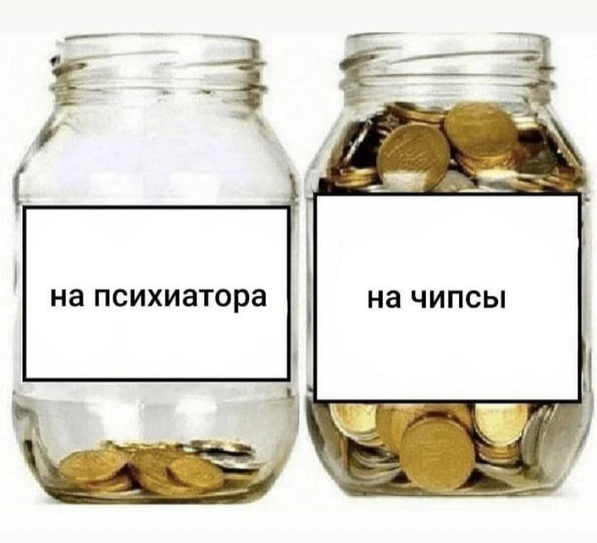
06 / ПРАКТИКА · ПАУЗА ПЕРЕД ОПЛАТОЙ
Каштановый анти-импульс:
три вопроса до оплаты
1
Я хотел(а) это до того, как увидел(а) скидку?
2
Купил(а) бы это завтра — и по полной цене?
3
Могу оплатить всю сумму без нового долга?
ДВА ФОНДА: НА ВАЖНОЕ / НА ЧИПСЫ
ПАУЗА 24 ЧАСА · ВИШЛИСТ · БЕЗ СОХРАНЁННОЙ КАРТЫ
Это инструменты выбора, не универсальное лечение и не повод стыдить себя.
КОШЕЛЁК
Оплата подождёт. Выбор — останется
ПОВЕДЕНЧЕСКАЯ ЭКОНОМИКА · ПРОЕКТ-ИССЛЕДОВАНИЕ
07 / 9
Notes:
Памятка — практический выход проекта. Она не обещает, что один лайфхак отменит все спонтанные покупки. Это простые способы вернуть время на выбор. Первый вопрос: я хотел эту вещь до того, как увидел скидку или рекомендацию? Второй: купил бы её по полной цене и завтра? Третий: могу ли я оплатить её целиком, не ухудшая обязательные платежи?
Для необязательных покупок можно испытать правило паузы — добавить вещь в список желаний и вернуться к ней через сутки. Убрать сохранённую карту или отключить рекламные уведомления — значит добавить трение. А расходы на «приятное» можно заранее выделить в отдельный бюджет. Поэтому исходный мем с банками — не мораль, а шутливое напоминание: чипсы тоже входят в бюджет, если ты так решил заранее.

Slide 8
07 / ЧЕСТНЫЕ ОГРАНИЧЕНИЯ
50 ответов — не 50 миллионов
Мини-опрос помогает увидеть сигналы, но не выдаёт их за истину для всех.
ВЫБОРКА
САМООТЧЁТ
N ≥ 50 — учебный минимум, а не репрезентативность.
Память и желание выглядеть рациональнее могут искажать ответы.
ОДИН СРЕЗ
НЕ ДИАГНОЗ
Связь между факторами не доказывает причинность.
Мы изучаем покупки, не ставим психологические ярлыки.
ОЖИДАЕМЫЙ ПРОДУКТ
Цель проекта: вернуть паузу перед оплатой и выбирать без самостыда.
КАШТАН ЗА ЧЕСТНОСТЬ
Мем — не метод, но хороший крючок
ПОВЕДЕНЧЕСКАЯ ЭКОНОМИКА · ПРОЕКТ-ИССЛЕДОВАНИЕ
08 / 9
Notes:
У проекта есть ограничения, и лучше назвать их заранее. Если мы наберём не менее 50 человек через доступные студенческие каналы, выборка будет удобной, а не случайной. Ответы о тратах — самоотчёт: человек может забыть покупку или округлить сумму. Один опрос показывает связи в конкретный момент, но не объясняет причину и следствие. Результаты нельзя автоматически переносить на всех студентов и тем более на всех потребителей.
Значит, будущий итог должен быть осторожным: проверить, какие факторы в этой группе связаны с незапланированными тратами, и подготовить понятную памятку. Сейчас это план исследования, а не готовые результаты, диагноз или обвинение.

Slide 9

08 / ИТОГ · СПАСИБО ЗА ВНИМАНИЕ
Сначала пауза.
Потом оплата.
Покупка — это человек + ситуация + интерфейс.
Цель — не запретить радость, а вернуть себе выбор.
КАШТАН СПРАШИВАЕТ: «Я ЭТО ПЛАНИРОВАЛ(А)?»
Спасибо за внимание!
Источники: [1] оценка BNPL 2025; [2] ФЗ № 283-ФЗ; [3–7] научные работы об импульсивных покупках, FOMO, сравнении и финансовой грамотности.
Полные библиографические данные и ссылки — в отдельном файле источников.
КАШТАН ОСТАЛСЯ
Мем-легенда оригинала — теперь 3D
КАШТАН — ЛЕГЕНДА ОРИГИНАЛА ✓
ПОВЕДЕНЧЕСКАЯ ЭКОНОМИКА · ПРОЕКТ-ИССЛЕДОВАНИЕ
09 / 9
Notes:
Итог проекта можно уместить в одну мысль: импульсивная покупка — это не только личное качество и не только реклама. Важны человек, ситуация и устройство интерфейса. Мы планируем проверить три связи на небольшой студенческой выборке и подготовить инструменты, которые возвращают выбор: пауза, список желаний, понятный лимит и проверка полной суммы.
А каштан остаётся с нами — как в оригинале. Его вопрос перед последним кликом: «Я это планировал? Смогу спокойно оплатить? Захочу ли я это завтра?» Спасибо за внимание. Все источники и полный текст выступления находятся в сопроводительных файлах, а заметки докладчика — внутри презентации.

